Slide 1

Éghajlatvédelmi szempontok érvényesítése Veszprém vármegye
Környezetvédelmi Programjának megújítása során
Dr. Fehér Balázs
MEGÉRTI Kft.
Veszprém, 2023. november 9.

Slide 2
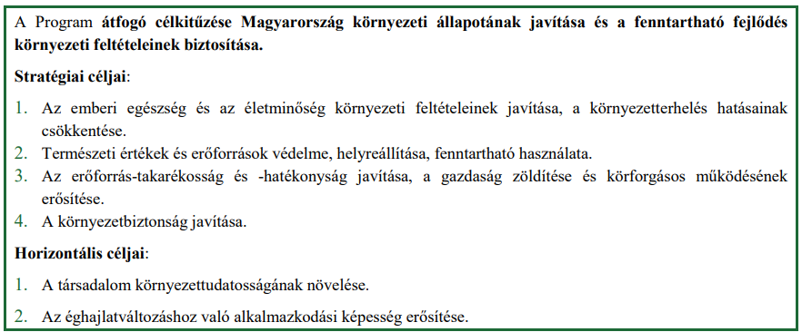
5. Nemzeti Környezetvédelmi Program
Háttér:
Magyarország környezetpolitikai céljainak és intézkedéseinek átfogó keretét 1997 óta a hat éves időtartamokra szóló Nemzeti Környezetvédelmi Programok jelentik
Elfogadás:
62/2022. (XII. 9.) OGY határozat a 2021-2026-ig szóló 5. Nemzeti Környezetvédelmi Programról
Veszprém vármegye programja erre alapul, de figyelembe veszi az időeltolódást

Slide 3
Települési és vármegyei környezetvédelmi programok szabályozási háttere
Alapvető előírás
A környezetvédelmi törvény alapján a települési önkormányzat települési környezetvédelmi programot, a vármegyei önkormányzat vármegyei környezetvédelmi programot készít (Ktv. 46. § (1) (2) bekezdések)
Tartalmi követelmények
Mindkét típusú környezetvédelmi program ún. területi környezetvédelmi programnak minősül és a következő fejezeteket kell, hogy tartalmazza:
a környezeti elemek állapotának bemutatásán és az azt befolyásoló főbb hatótényezők elemzésén alapuló helyzetértékelést;
a fenntartható fejlődéssel összhangban álló, elérni kívánt környezetvédelmi célokat, valamint környezeti célállapotokat;
a célok és célállapotok elérése érdekében teendő főbb intézkedéseket (különösen a folyamatban lévő, illetve az előirányzott fejlesztésekkel és a működtetéssel kapcsolatos feladatokat), valamint azok megvalósításának ütemezését;
a kitűzött célok megvalósításának szabályozási, ellenőrzési, értékelési eszközeit;
az intézkedések végrehajtásának, valamint a d) pont szerinti eszközök alkalmazásának várható költségigényét, a tervezett források megjelölésével.
Éghajlatváltozási szempontok figyelembevétele
Kifejezetten az éghajlatvédelmi szempontok, témakörök (üvegházhatású gázok kibocsátása, elnyelése; éghajlatváltozáshoz való alkalmazkodás) megjelenítése nem kötelező elvárás, de lehetőség van rá;
Általában említés szintjén megjelenik a témakör, azonban több olyan témakör azonosítható ami szervesen kapcsolódik az éghajlatváltozás témaköréhez

Slide 4
Települési környezetvédelmi programok szabályozási háttere
Települési környezetvédelmi programra vonatkozó tematikai előírások (Ktv. 48/E. §).
Kötelező | Opcionális
légszennyezettség-csökkentés, légszennyezés | területhasználat
zaj és rezgés elleni védelem | földtani képződmények védelme
zöldfelület-gazdálkodás | talaj, illetve termőföld védelme
települési környezet és a közterületek tisztasága | felszíni és felszín alatti vizek, vízbázisok védelme
ivóvízellátás | rekultiváció és rehabilitáció
települési csapadékvíz-gazdálkodás | természet- és tájvédelem
kommunális szennyvízkezelés | épített környezet védelme
településihulladék-gazdálkodás, elhagyott hulladék felszámolása | ár- és belvízgazdálkodás
energiagazdálkodás | üvegházhatású gázok kibocsátásának csökkentése, az éghajlatváltozás várható helyi hatásaihoz való alkalmazkodás
közlekedés- és szállításszervezés | környezeti nevelés, tájékoztatás, társadalmi részvétel
feltételezhető rendkívüli környezetveszélyeztetés elhárítása, környezetkárosodás csökkentése
Ellentmondások:
Olyan területeket is tárgyalnia kell a települési környezetvédelmi programoknak, amelyek esetében
  az NKP V. nem ró feladatokat a települési önkormányzatokra;
  nincsen szabályozási jogköre, vagy feladatellátási felelőssége a települési önkormányzatnak.
Ha a települési környezetvédelmi program csak a kötelező tartalmi elemekre terjed ki, úgy nem tekinthető a helyi környezetpolitika átfogó dokumentumának.

Slide 5
Veszprém Vármegye Környezetvédelmi Program megújítása
A program tematikája:
Környezetvédelmi Programhoz kapcsolódóan készül:
Veszprém Vármegye Környezetvédelmi Programjának megvalósítását segítő gyakorlat orientált megoldások
6 db adaptálható hazai jó gyakorlat részletes bemutatása;
Fókusz: kék és zöld infrastruktúra;
Lehetőség szerint közterületeket is érintő önkormányzati problémákra adnak megoldást

Slide 6
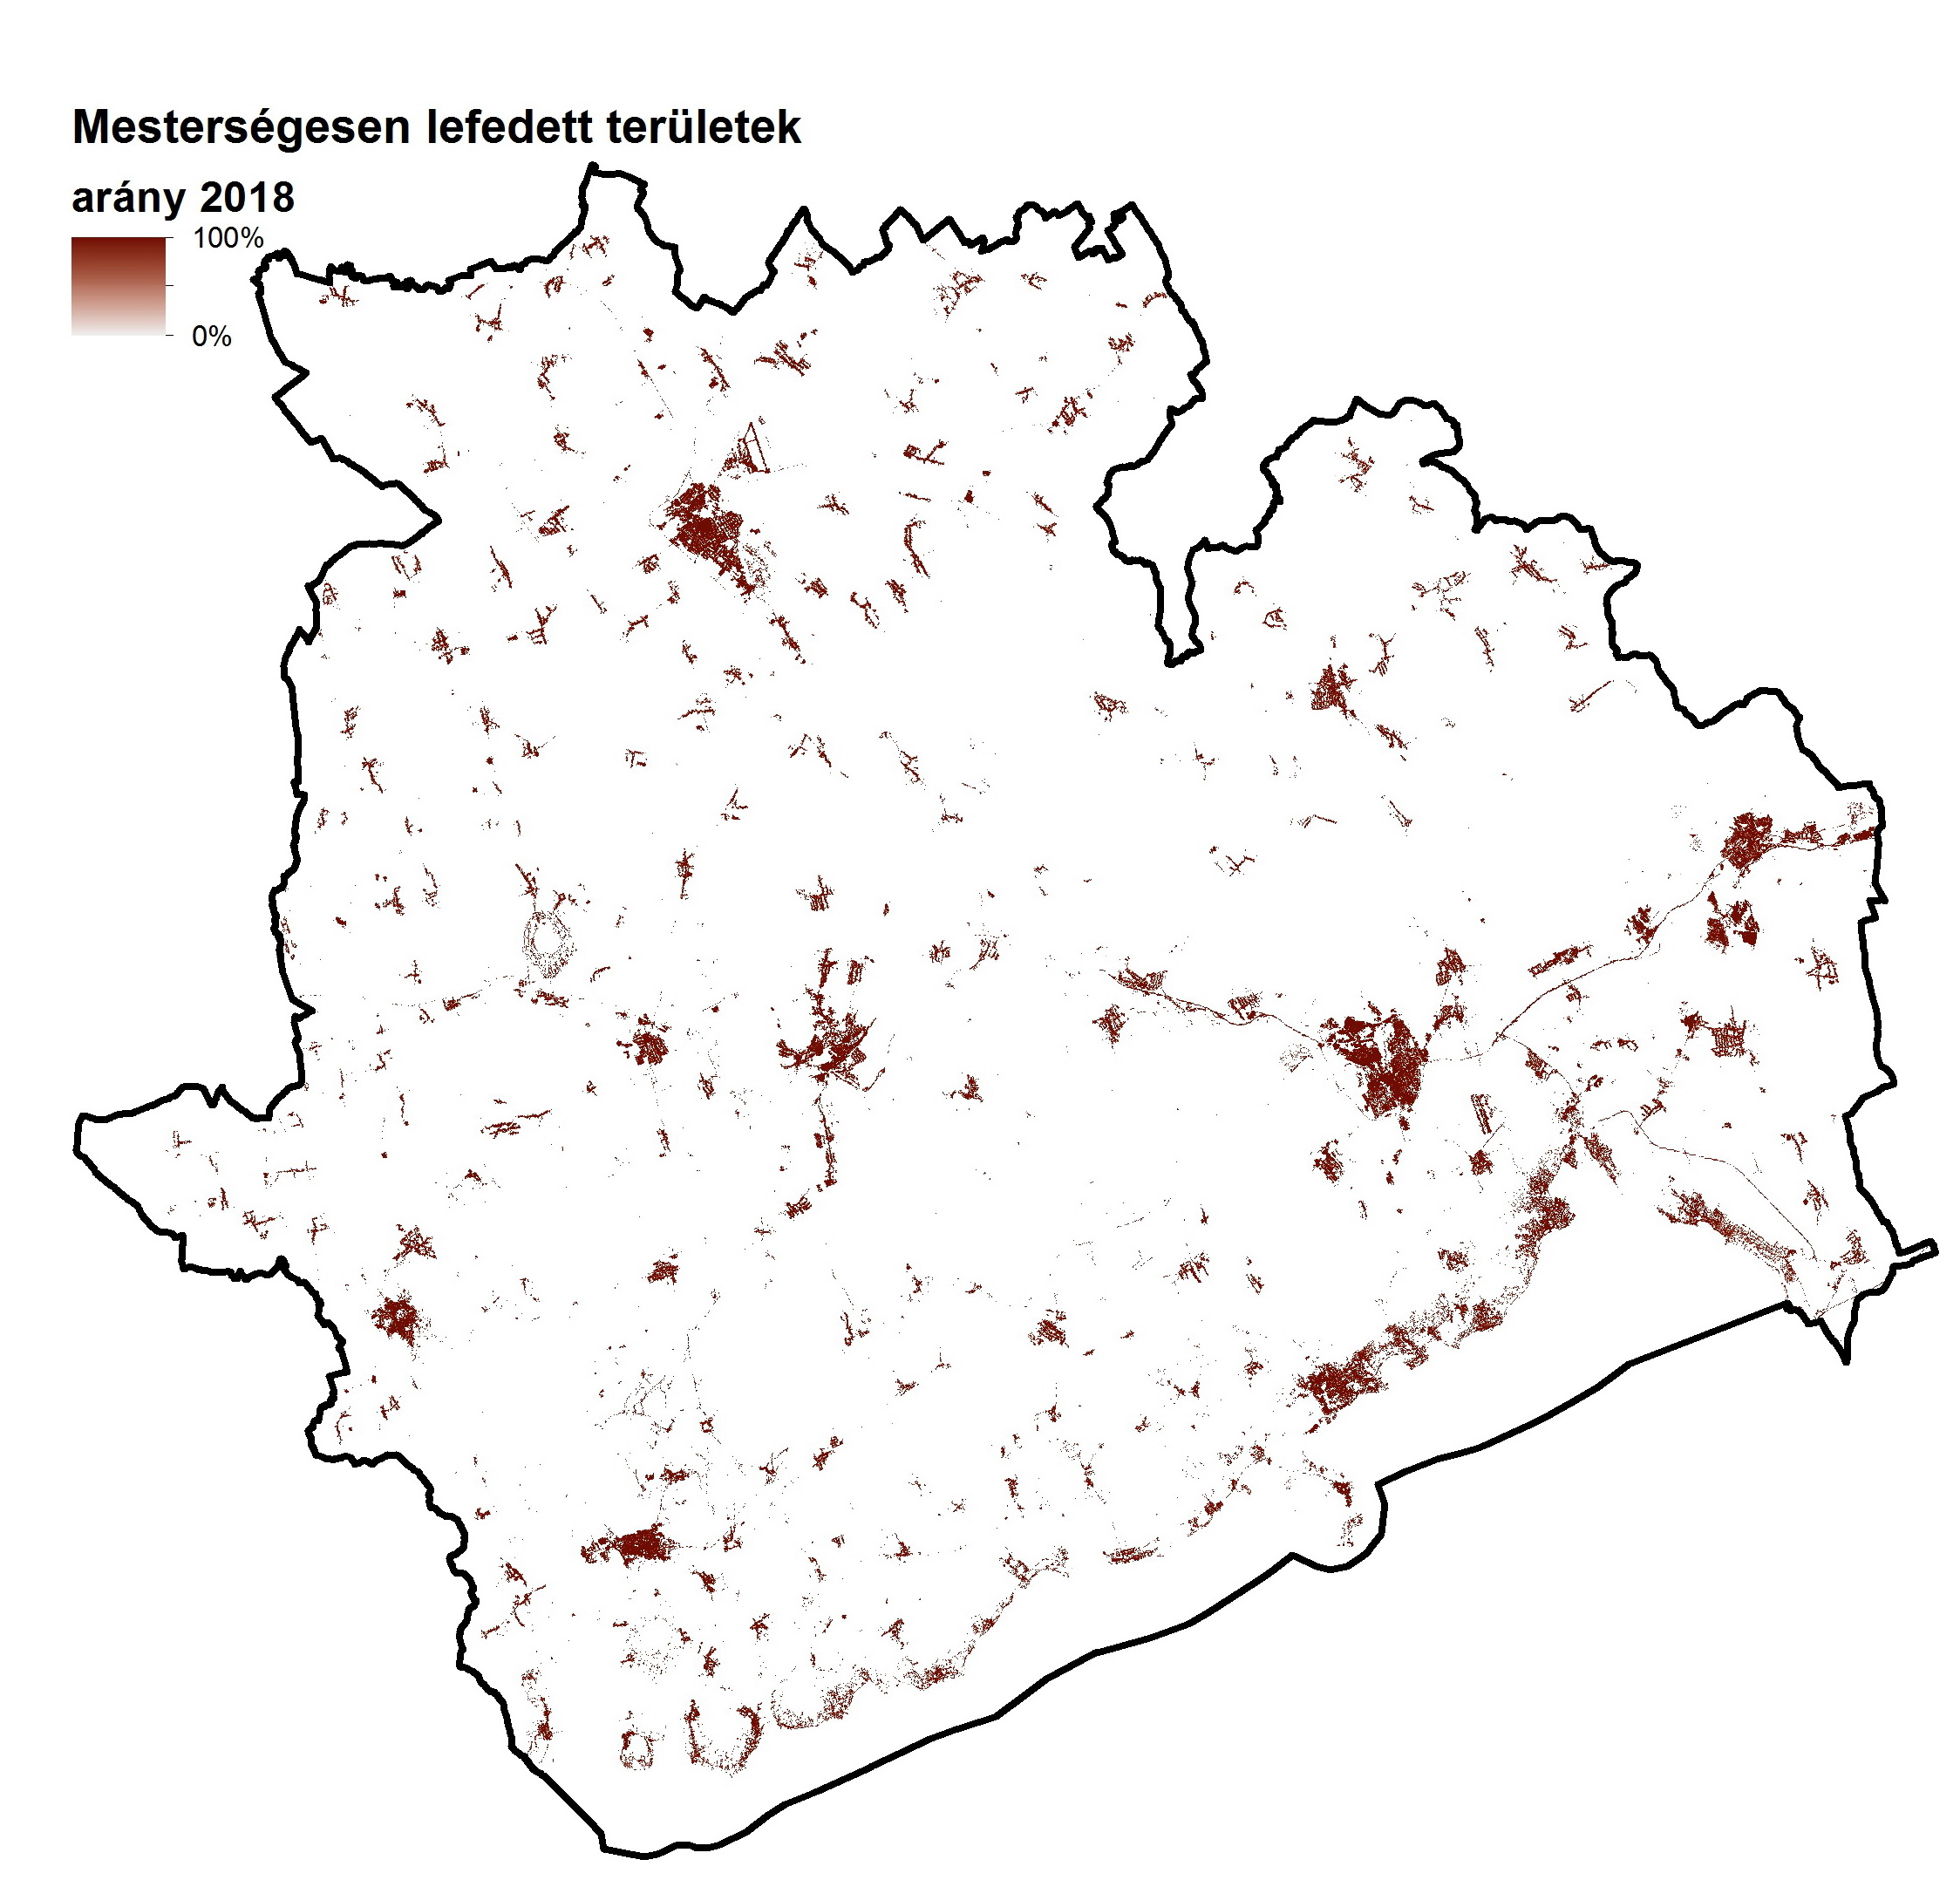
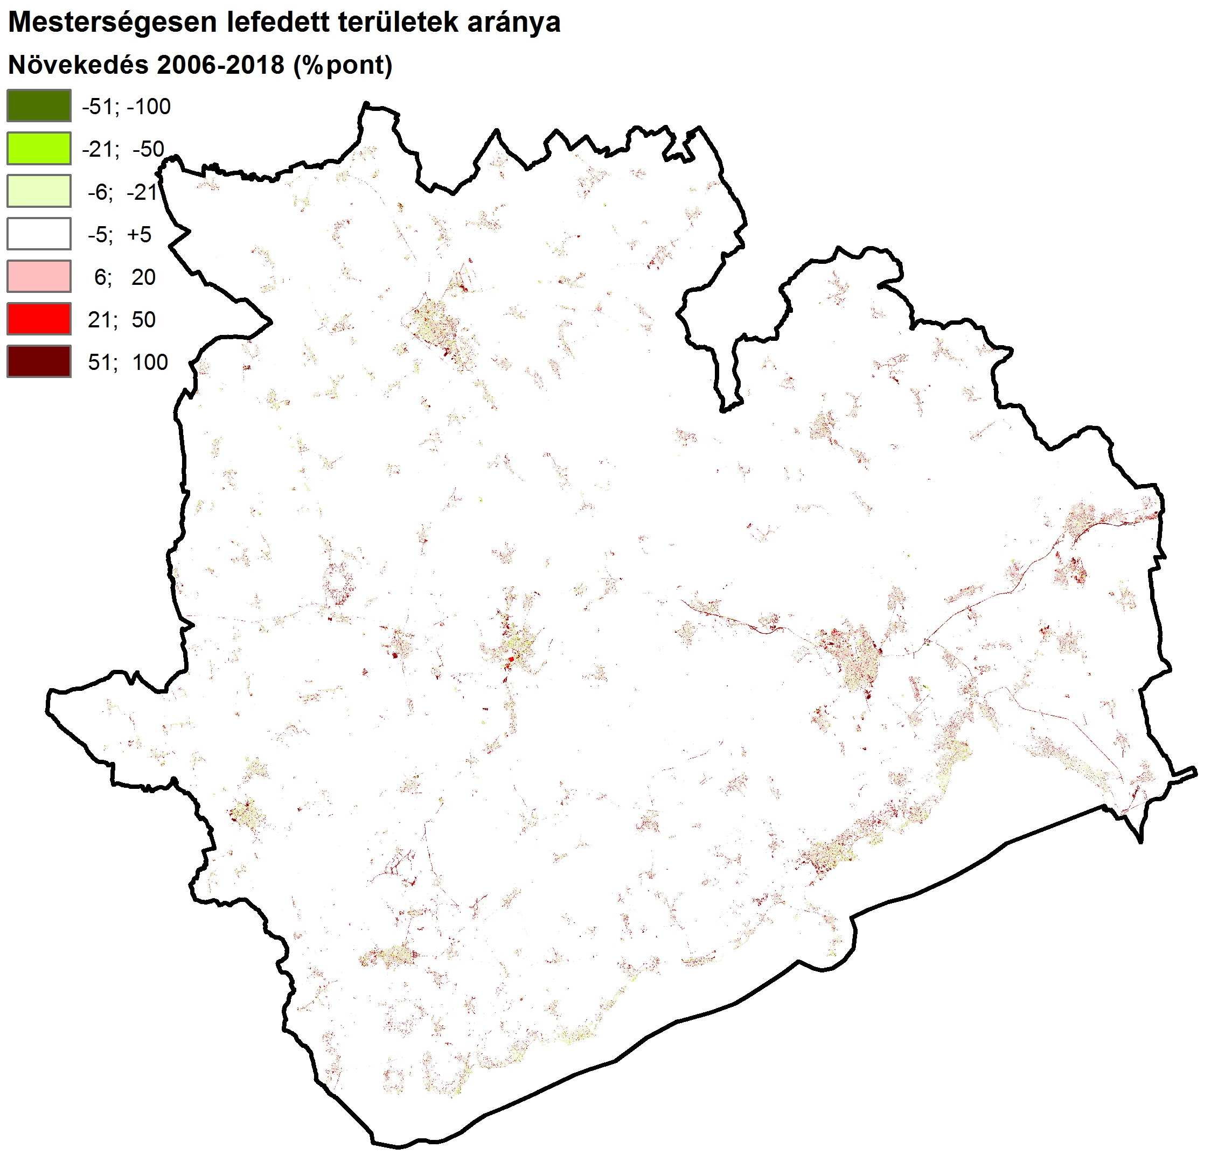
ZÖLDFELÜLETEK VÉDELME, FEJLESZTÉSE
Mesterségesen fedett területek aránya, 2018-ban, azok változása 2006-2018-között
Adatok forrása: Copernicus Földfelszín Monitorozási Program

Slide 7
Intézkedés megnevezése | MEGLÉVŐ Települési zöldterületek, közintézményiek tulajdonában lévő zöldfelületek minőségi fejlesztése változó éghajlati feltételek mellett
Intézkedés tartalma | A zöldfelületi rendszer egységes tervezése, zöldfelületgazdálkodás megvalósítása a zöldfelületi rendszer monitoringja, zöldfelületi kataszter térkép és adatbázis (nyilvántartás) létrehozása alapján; A klímaváltozáshoz való alkalmazkodást szolgáló szempontok érvényre juttatása (pl. szélsőséges éghajlathoz alkalmazkodó fajták telepítése, csapadékvíz beszivárgását elősegítő megoldások alkalmazása, ennek érdekében burkoltság mérséklése, csapadékvízáteresztő burkolatok alkalmazása, öntözési terv kidolgozása és az abban foglaltak megvalósítása) Újszerű zöldfelületi elemek meghonosítása Veszprém vármegye intenzívebben beépített városaiban (pl. közösségi kert, zöldfal, zöldtető), önkormányzati kezdeményezés, megvalósított példaértékű beruházás révén; Keletkező zöldhulladékok komposztálása; Idegenhonos inváziós fajoktól való megóvás, azok rendszeres irtása; Rovar- és madárbarát megoldások alkalmazása a települési zöldterületeken (pl. fészkelő- és búvóhelyek, ökológikus zöldfelületek kialakítása).
Felelős, közreműködő(k) | Települési önkormányzatok környezetvédelmi civil szervezetek, közintézmények
Vármegyei Önkormányzat feladata | Kezdeményezés települési önkormányzatok felé; Javaslat a feladat települési környezetvédelmi programokban való szerepeltetésére; A fenti szempontok érvényesítése „A tiszta és virágos Veszprém vármegyéért” települési verseny pályázatainak elbírálása során

Slide 8
Intézkedés megnevezése | Települési zöldfelületek bővítésének ösztönzése településfejlesztési és településrendezési eszközök segítségével
Intézkedés tartalma | Új térbeli összeköttetések kialakítása a zöldfelületi rendszer elemei között; Zöld- és kékinfrastruktúra fejlesztések összehangolása, így mindenekelőtt időszakos víztározásra, csapadékvíz-elszikkasztásra szolgáló növényzettel borított területek kijelölése, ennek érdekében az övezeti besorolások módosítása, vízgazdálkodási övezetek kialakítása völgyi fekvésű részeken (amennyiben indokolt); Alulhasznosított városi területek felmérése és azok új funkcióra történő hasznosítása keretében a zöldfelületek növelése; Új lakó-, illetve egyéb beépítésre szánt területek kijelölése esetén új zöldterületek kijelölése; Beépíthetőségi szabályok esetleges módosítása, magasabb zöldfelületi arány előírása; Áteresztő burkolatok alkalmazásának, csapadékvíz telken belüli összegyűjtésének előírása.
Felelős, közreműködő(k) | Települési önkormányzatok környezetvédelmi civil szervezetek, közintézmények, lakosság, gazdálkodó szervezetek
Vármegyei Önkormányzat feladata | Kezdeményezés települési önkormányzatok felé; Javaslat a feladat települési környezetvédelmi programokban való szerepeltetésére Helyi önkormányzati rendeletek véleményezése során az intézkedés tartalmának megfelelő javaslatok megfogalmazása

Slide 9
Intézkedés megnevezése | Magántulajdonban lévő zöldfelületek megóvását, minőségi fejlesztését célzó szemléletformálás
Intézkedés tartalma | kertbarát körök kialakítása, meglévők támogatása pl. helyszín biztosításával, előadók meghívásával, települési rendezvényekre való meghívásával, pénzügyi támogatással; települési, vagy mikrotérségi szintű kertgondozási versenyek, mozgalmak kialakításának ösztönzése, amelyek az előző intézkedésnél felsorolt zöldfelület-gondozási megközelítéseket díjazza; helyi cégekkel együttműködési programok kialakítása célzottan a zöldfelületek gondozásának, bővítésének témájában; oktatási intézményekkel együttműködésben kisebb helyi, mikrotérségi versenyek lebonyolítása, tankertek létesítése.
Felelős, közreműködő(k) | Települési önkormányzatok környezetvédelmi civil szervezetek, lakosság, gazdálkodó szervezetek, oktatási intézmények
Vármegyei Önkormányzat feladata | Kezdeményezés települési önkormányzatok felé; Javaslat a feladat települési környezetvédelmi programokban való szerepeltetésére Igény esetén közreműködés a helyi kezdeményezések közti kapcsolat kiépítésére, elmélyítésére, jó gyakorlatok megosztása

Slide 10
Intézkedés megnevezése | „A tiszta és virágos Veszprém vármegyéért” települési verseny lebonyolítása
Intézkedés tartalma | Az intézkedés a több, mint két évtizedes múltra visszatekintő Veszprém vármegyei közterület szépítési verseny rendszeres, évenkénti lebonyolítását foglalja magában. A versenyprogram a falvak folyamatos rendbetételére irányul, az értékelendő feladatok az alábbiak: Gyomtalanítás, parlagfű irtás, gyepesítés; Virágok telepítése; Fásítás, fák ápolása; Köztéri bútorzat állagmegóvása; Vízelvezető árkok rendbetétele; A közterület tisztán tartása, takarítása; A település rendezett összképének kialakítása; A településkapu, városkapu esztétikus kialakítása és környezetének állapota.
Felelős, közreműködő(k) | Veszprém Vármegyei Önkormányzat
Vármegyei Önkormányzat feladata | Verseny teljeskörű lebonyolítása, szponzorok bevonása

Slide 11
Intézkedés megnevezése | Tájékoztató anyag kidolgozása települési önkormányzatok részére a kék- és zöldinfrastruktúra együttes fejlesztéséhez (FOLYAMATBAN)
Intézkedés tartalma | Az intézkedés egy olyan gyakorlati szempontok megismertetését előtérbe helyező tájékoztatóanyag kidolgozásra irányul, amely felhívja a települési önkormányzatok munkatársainak, döntéshozóinak figyelmét a települési zöld- és kékinfrastruktúra együttes fejlesztésének jelentőségére, különös tekintettel azok éghajlatváltozáshoz való alkalmazkodásban betöltött szerepére, és megvalósult hazai példák részletes bemutatásával támpontot nyújt helyben megvalósítható eljárások, megoldások tervezéséhez. A tájékoztatóanyag – igazodva Veszprém vármegye heterogén természetföldrajzi adottságaihoz – többféle éghajlatváltozási kihívásra (pl. aszály, villámárvíz), többféle tájtípus esetében adható zöld-kékinfrastruktúrát érintő fejlesztési lehetőséget is tárgyalni fog. A tájékoztatóanyag alapján a Vármegyei Önkormányzat ösztönzi helyi kék- és zöldinfrastruktúrát célzó projektek előkészítését, megvalósítását.
Felelős, közreműködő(k) | Veszprém Vármegyei Önkormányzat
Vármegyei Önkormányzat feladata | Tájékoztató anyag elkészítése, közreműködés projektfejlesztésben

Slide 12
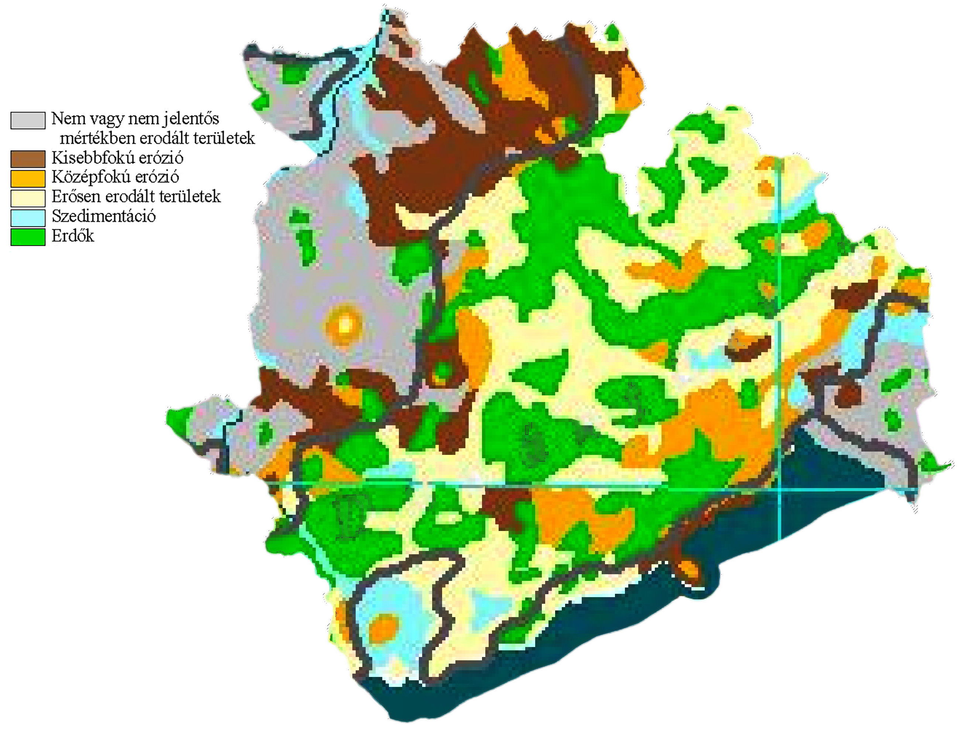
TALAJOK VÉDELME ÉS FENNTARTHATÓ HASZNÁLATA
Veszprém vármegye eróziós területei
Magyar Tudományos Akadémia, Talajtani és Agrokémiai Kutatóintézet

Slide 13
Intézkedés megnevezése | Erózió elleni védekezés megfelelő művelési gyakorlat folytatásával
Intézkedés tartalma | Az éghajlatváltozás következtében egyre gyakrabban előforduló özönvízszerű esőzések által előidézett eróziós kártételt képesek mérsékelni a gazdálkodók megfelelő gazdálkodási gyakorlat alkalmazásával. Ennek megfelelően kerülni kell a lejtő irányú művelést, a talaj folyamatos takarására kell törekedni, igyekezni kell a talajbolygatás csökkentésére ezeken a területeken. Egyes területeken szükség lehet az 1970-es években kiépített műszaki védelem helyreállítására is. Ez gyakran több gazdálkodó együttműködését igényli. Az együttműködés kialakításának jó fórumai lehetnek a hegyközségek.
Felelős, közreműködő(k) | Érintett gazdálkodók Hegyközségek, Falugazdák
Vármegyei Önkormányzat feladata | A folyamatok nyomon követése, szükség esetén a felek tájékoztatása a probléma jelentőségéről.
Ütemezés | folyamatos
Költségigény Vármegyei Önkormányzat részéről | többletforrást nem igényel

Slide 14
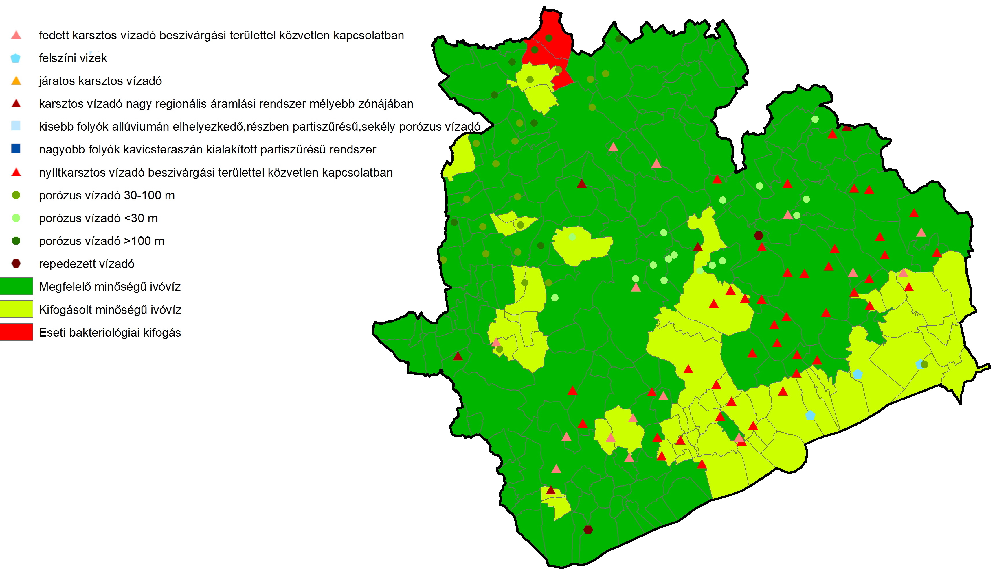
IVÓVÍZELLÁTÁS
Veszprém vármegye vízbázisai, és a vármegye településeinek vízminősége
Adatok forrása: Nemzeti Alkalmazkodási Térinformatikai Rendszer, Nemzeti Népegészségügyi Központ

Slide 15
Intézkedés megnevezése | A biztonságos és folyamatos közüzemi ivóvízellátás megvalósítása, a hálózati veszteségek csökkentése, a szükséges fejlesztések kivitelezése
Intézkedés tartalma | Az intézkedés a következő tevékenységek elvégzését foglalja magában: A rossz állapotban lévő vízellátó hálózatok rekonstrukciója, kiemelten a jelentős hálózati veszteséggel érintett településeken. A hálózat terv szerű folyamatos karbantartása, az elöregedő infrastruktúra elemek folyamatos megújítása, jó állapotuk megőrzése érdekében. Az intézkedés segítségével jelentősen csökkenthető a hálózati vízveszteség, így mérsékelhető az üzemeltetés költsége, növelhető az ellátásbiztonság, és megelőzhető a vízkészletek pazarlása, amely az éghajlatváltozással összefüggésben kiemelt prioritást kell, hogy élvezzen. Az intézkedés megvalósításának feltétele ugyanakkor egy olyan díjrendszer kialakítása, amely fedezetet nyújt a rendszeres karbantartási pótlási munkálatok elvégzésére, ugyanakkor a fogyasztókat ösztönzi a takarékosságra.
Felelős, közreműködő(k) | vízmű vállalatok, Települési önkormányzatok, Kormányzat, Veszprém Vármegyei Önkormányzat
Vármegyei Önkormányzat feladata | A folyamatok nyomon követése, kapcsolattartás a Kormányzat, és a tulajdonos önkormányzatok között

Slide 16
Intézkedés megnevezése | Balaton térsége ivóvízellátás tervezése program megvalósítása, és a program keretében elhatározott fejlesztések megvalósítása
Intézkedés tartalma | A Balaton parti települések ellátásáért felelős kisvízművek és a Balaton vizét tisztító vízművek rendkívül magas üzemeltetési költséggel, és a környezetet terhelő módon, jelentős üvegházhatásúgáz-kibocsátással működnek, egyes településeken vízminőségi problémák is jelentkeznek, elsősorban a turistaszezonban, amikor a Balatonra alapozott felszíni vízkivételi műveket jelentősebb mértékben veszik igénybe. A projekt ezek kiváltását tervezi, amit a vízbáziskutatás alapoz meg. A Dunántúli Regionális Vízmű Zrt. által az egész balatoni térség ivóvízellátásának modernizációjára indított program eredményeként jelentős módon javulhat majd a térség biztonságos vízellátása.
Felelős, közreműködő(k) | Dunántúli Regionális Vízmű Zrt., Települési önkormányzatok, Kormányzat, Veszprém Vármegyei Önkormányzat
Vármegyei Önkormányzat feladata | A program megvalósulásának nyomon követése, annak támogatása, szükség esetén kapcsolattartás az érintett felek között.

Slide 17
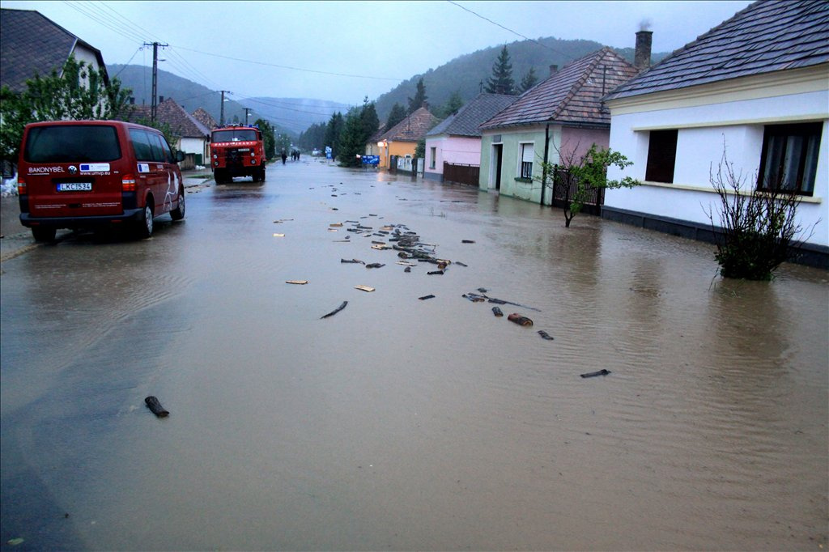
TELEPÜLÉSI CSAPADÉKVÍZ-GAZDÁLKODÁS
Csapadékvíz elöntés Bakonybélen
Index.hu

Slide 18
Intézkedés megnevezése | Települési csapadékvízgazdálkodás fejlesztése integrált szemlélet mentén
Intézkedés tartalma | Az intézkedés olyan, minden tekintetben integrált szemlélet érvényesülését ösztönzi a települési csapadékvízgazdálkodásban, amely az alábbi szempontok – adatalapú felméréseken nyugvó – mérlegelését követően dönt a szükséges beruházásokról, fejlesztésekről: a település egészére kiterjedő tervezési fókusz alkalmazása; a település vízgazdálkodásában meghatározó szerepet betöltő szereplők (települési önkormányzat, érintett vízfolyások kezelői, zöldterület-fenntartó cég, gazdálkodók, erdőgazdálkodók, nagy kiterjedésű ipari, kereskedelmi telephellyel rendelkező gazdasági szereplők, azonos vízgyűjtőn elhelyezkedő szomszédos települések önkormányzatai) közti kommunikáció, vízgyűjtőszintű-tervezés megvalósítása, a beavatkozások optimális helyszíneinek meghatározása érdekében; a vizek kártételei elleni védelem hosszú távú megoldása mellett a vízvisszatartás helyi lehetőségeinek felmérése a műtárgyakban, tároló eszközökben, vagy talajban eltározott víz későbbi hasznosítási igényeit szem előtt tartva (pl. záportározók, talaj alatti csapadékvíztárolók, beszivárogtató eszközök alkalmazása); a települési zöldfelületi elemek lefolyáslassító, beszivárogtató funkciójának lehető legteljesebb mértékű kihasználása (pl. esőkertek kialakítása).
Felelős, közreműködő(k) | Települési önkormányzat vízfolyások kezelői, zöldterületek kezelői, gazdálkodó szervezetek (különösen az agrárszektorban érintett helyi szereplők)
Vármegyei Önkormányzat feladata | Kezdeményezés települések felé; A települési környezetvédelmi programok véleményezése során az intézkedésben foglaltaknak megfelelő tartalmú javaslatok megfogalmazása; Igény esetén közvetítés az érintett felek között, jó gyakorlatok megosztása.

Slide 19
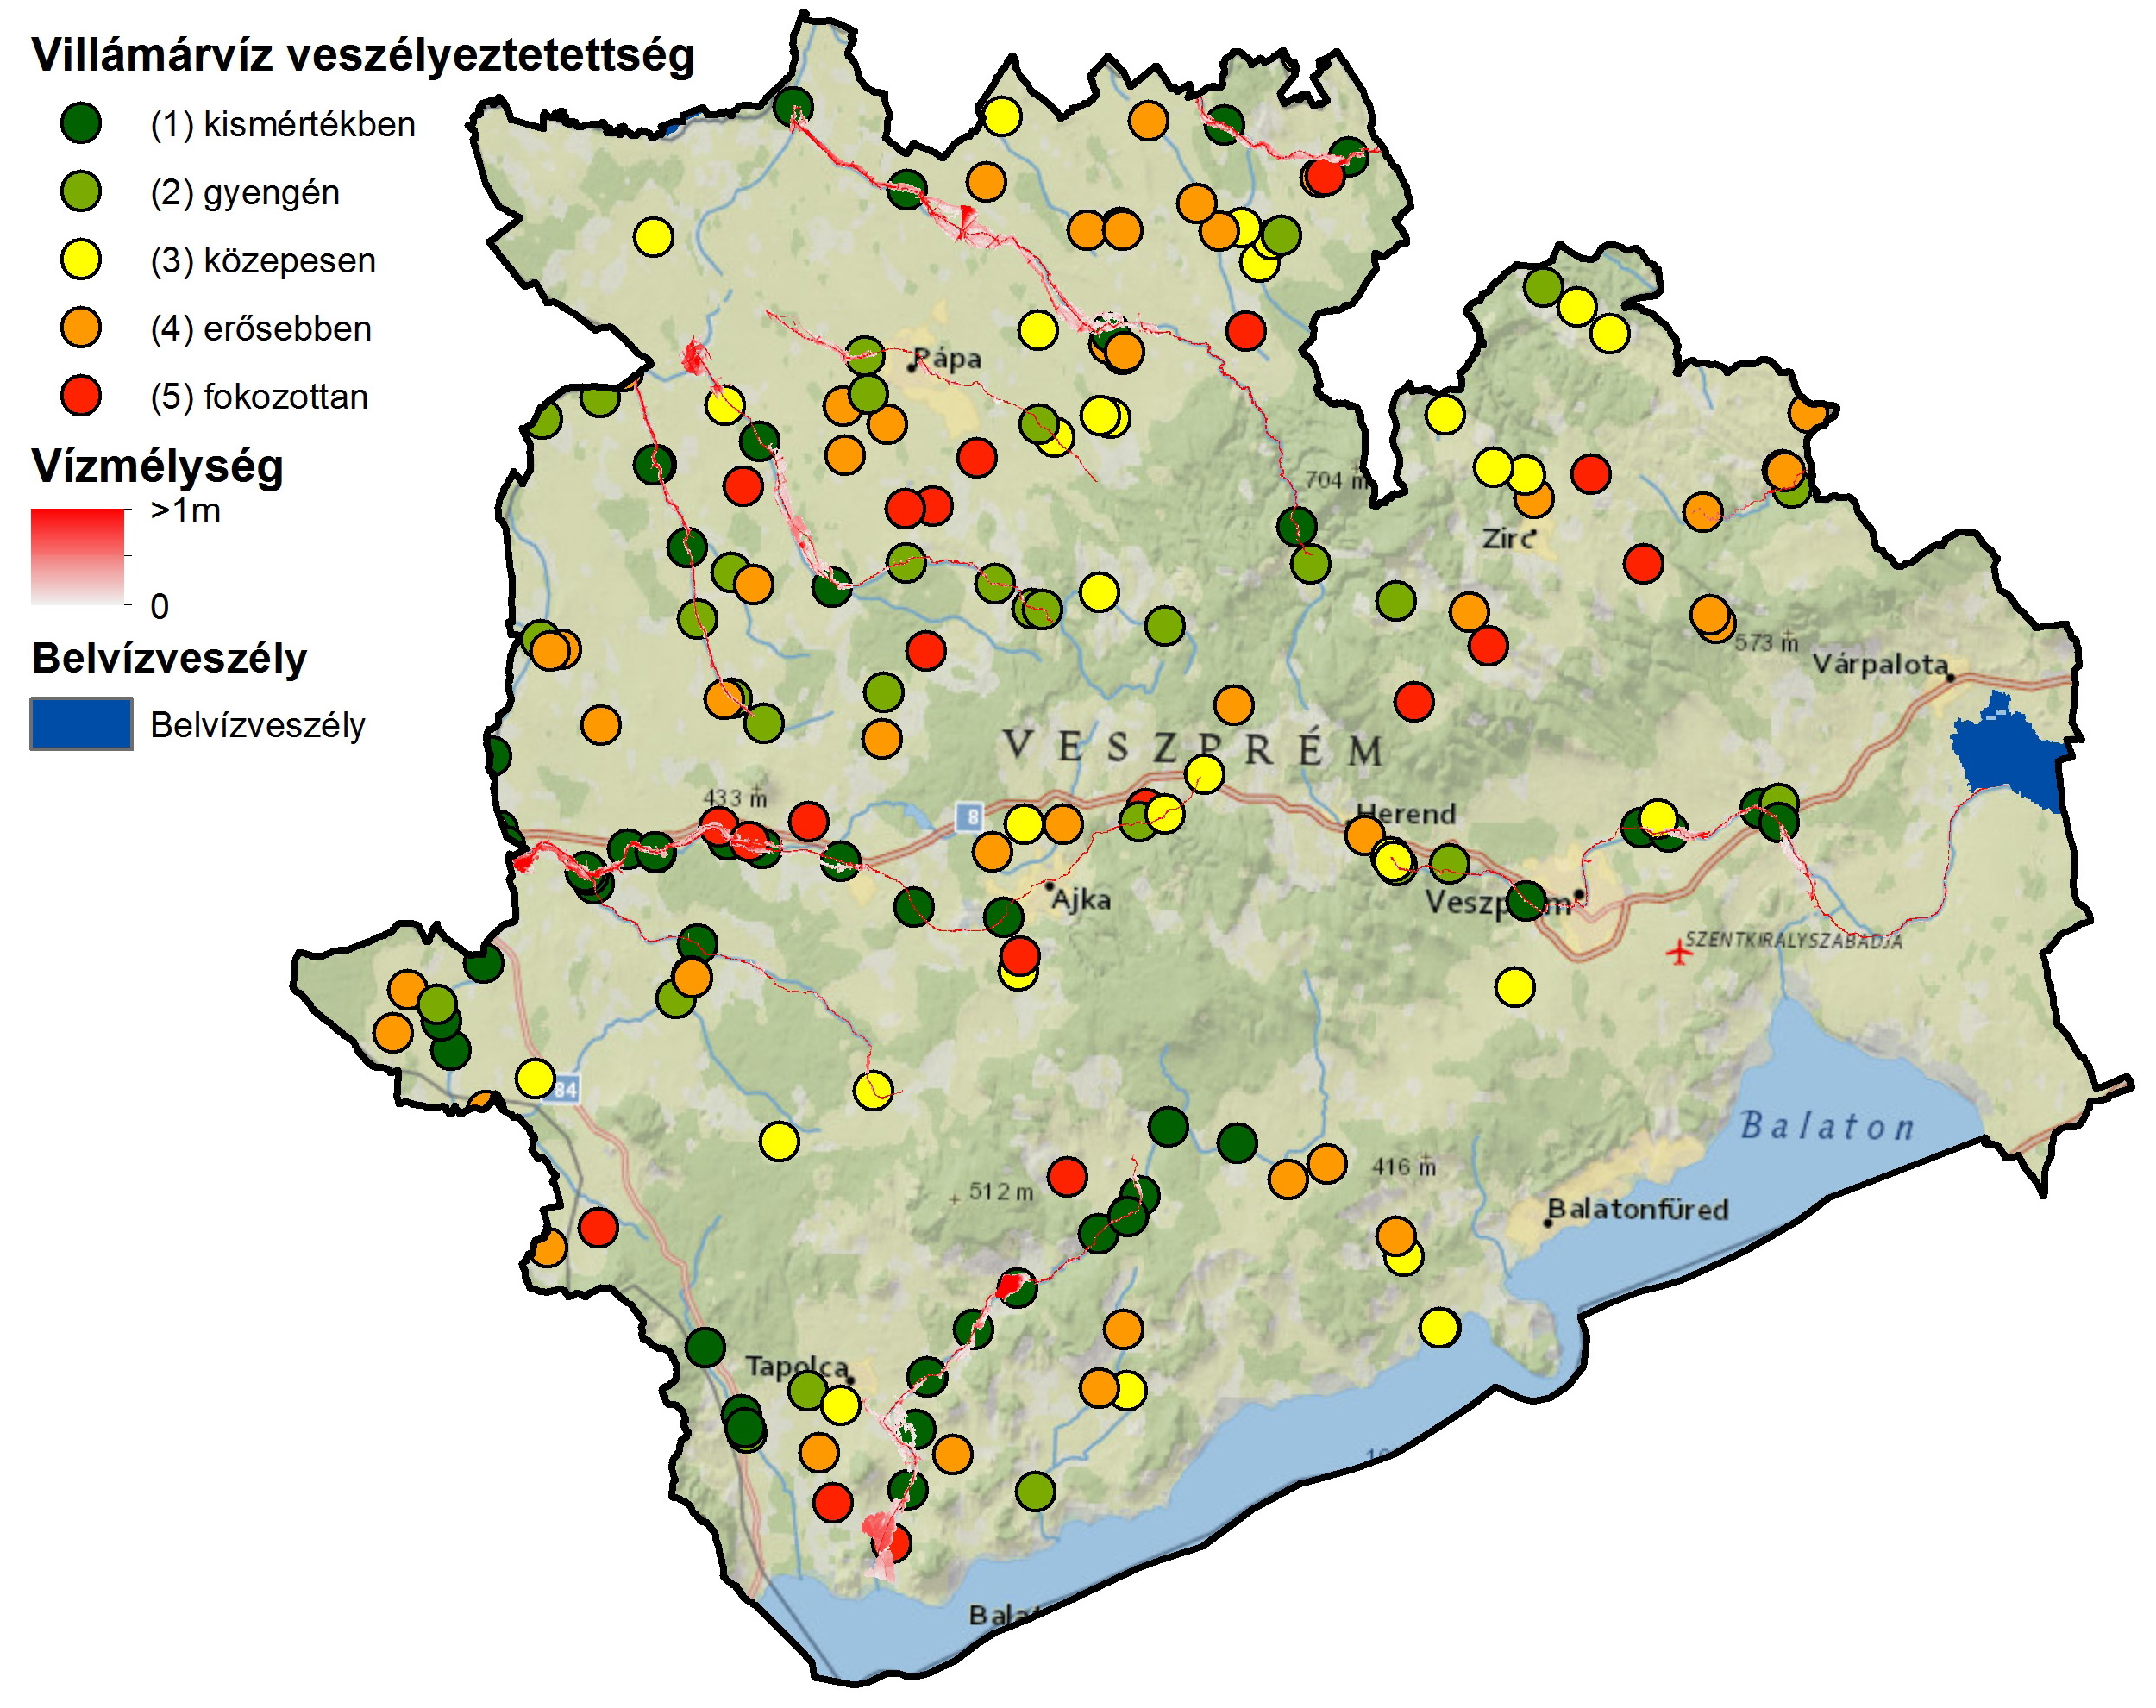
ÁR- ÉS BELVÍZGAZDÁLKODÁS
Ár-és belvíz veszélyeztetettség Veszprém vármegye területén
Adatok forrása: Magyarország Árvízi Országos Kockázatkezelési Terve, Nemzeti Alkalmazkodási Térinformatikai Rendszer

Slide 20
Intézkedés megnevezése | Védekezés a villámárvizek kialakulása ellen, a lehetséges károk minimalizálása
Intézkedés tartalma | Azokon a településeken, ahol a Magyarország Árvízi Országos Kockázatkezelési Terve, vagy a NATéR adatbázis villámárvíz veszélyeztetettséget jelez meg kell vizsgálni a kockázatcsökkentés lehetséges módjait. A vízfolyások kezelőinek, érintett önkormányzatoknak kockázatkezelési tervet kell kidolgozniuk, és meg kell kezdeni a terv végrehajtását. Ugyanakkor az érintett lakosságot tájékoztatni kell a kockázatról, és a veszély esetén javasolt tennivalókról.
Felelős, közreműködő(k) | települési önkormányzatok, KDTVIZIG, vízfolyások kezelői
Vármegyei Önkormányzat feladata | Kezdeményezés települési önkormányzatok felé; Igény esetén az érintett települések közös tervezésének összehangolása Tájékoztató anyagok közzététele Veszprém Vármegyei Önkormányzat honlapján

Slide 21
Intézkedés megnevezése | Balaton parti települések védelme az elöntéstől
Intézkedés tartalma | Az elmúlt években egyre gyakoribb a part menti területek elöntése. Az érintett területek feltöltésével csökkenthető a kockázat. Az intézkedés elsősorban a közhasználtban lévő területek (strandok, sétányok) védelmére fókuszál.
Felelős, közreműködő(k) | KDTVIZIG települési önkormányzatok
Vármegyei Önkormányzat feladata | A folyamatok nyomon követése, szükség esetén a kommunikáció támogatása az érintett felek között

Slide 22
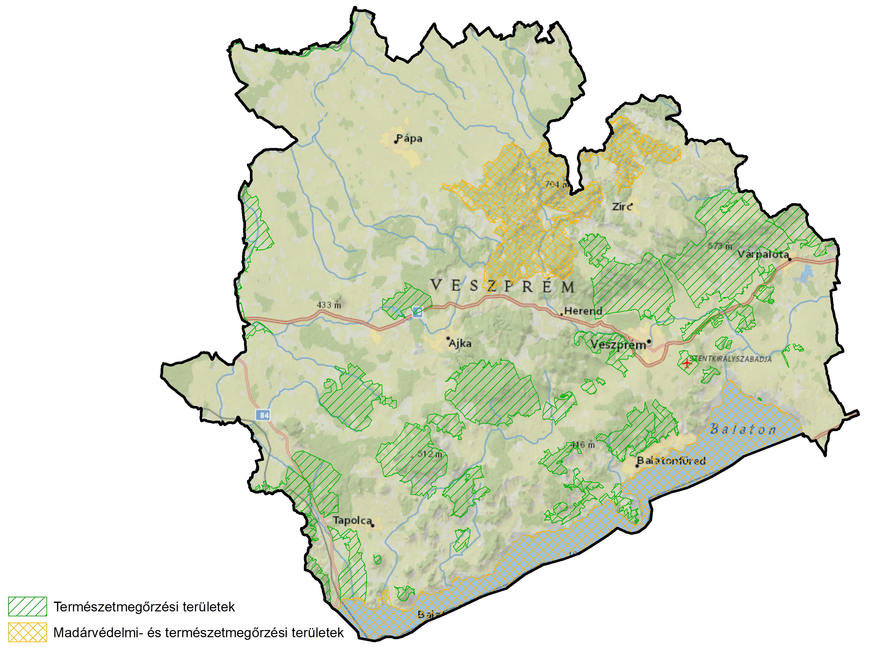
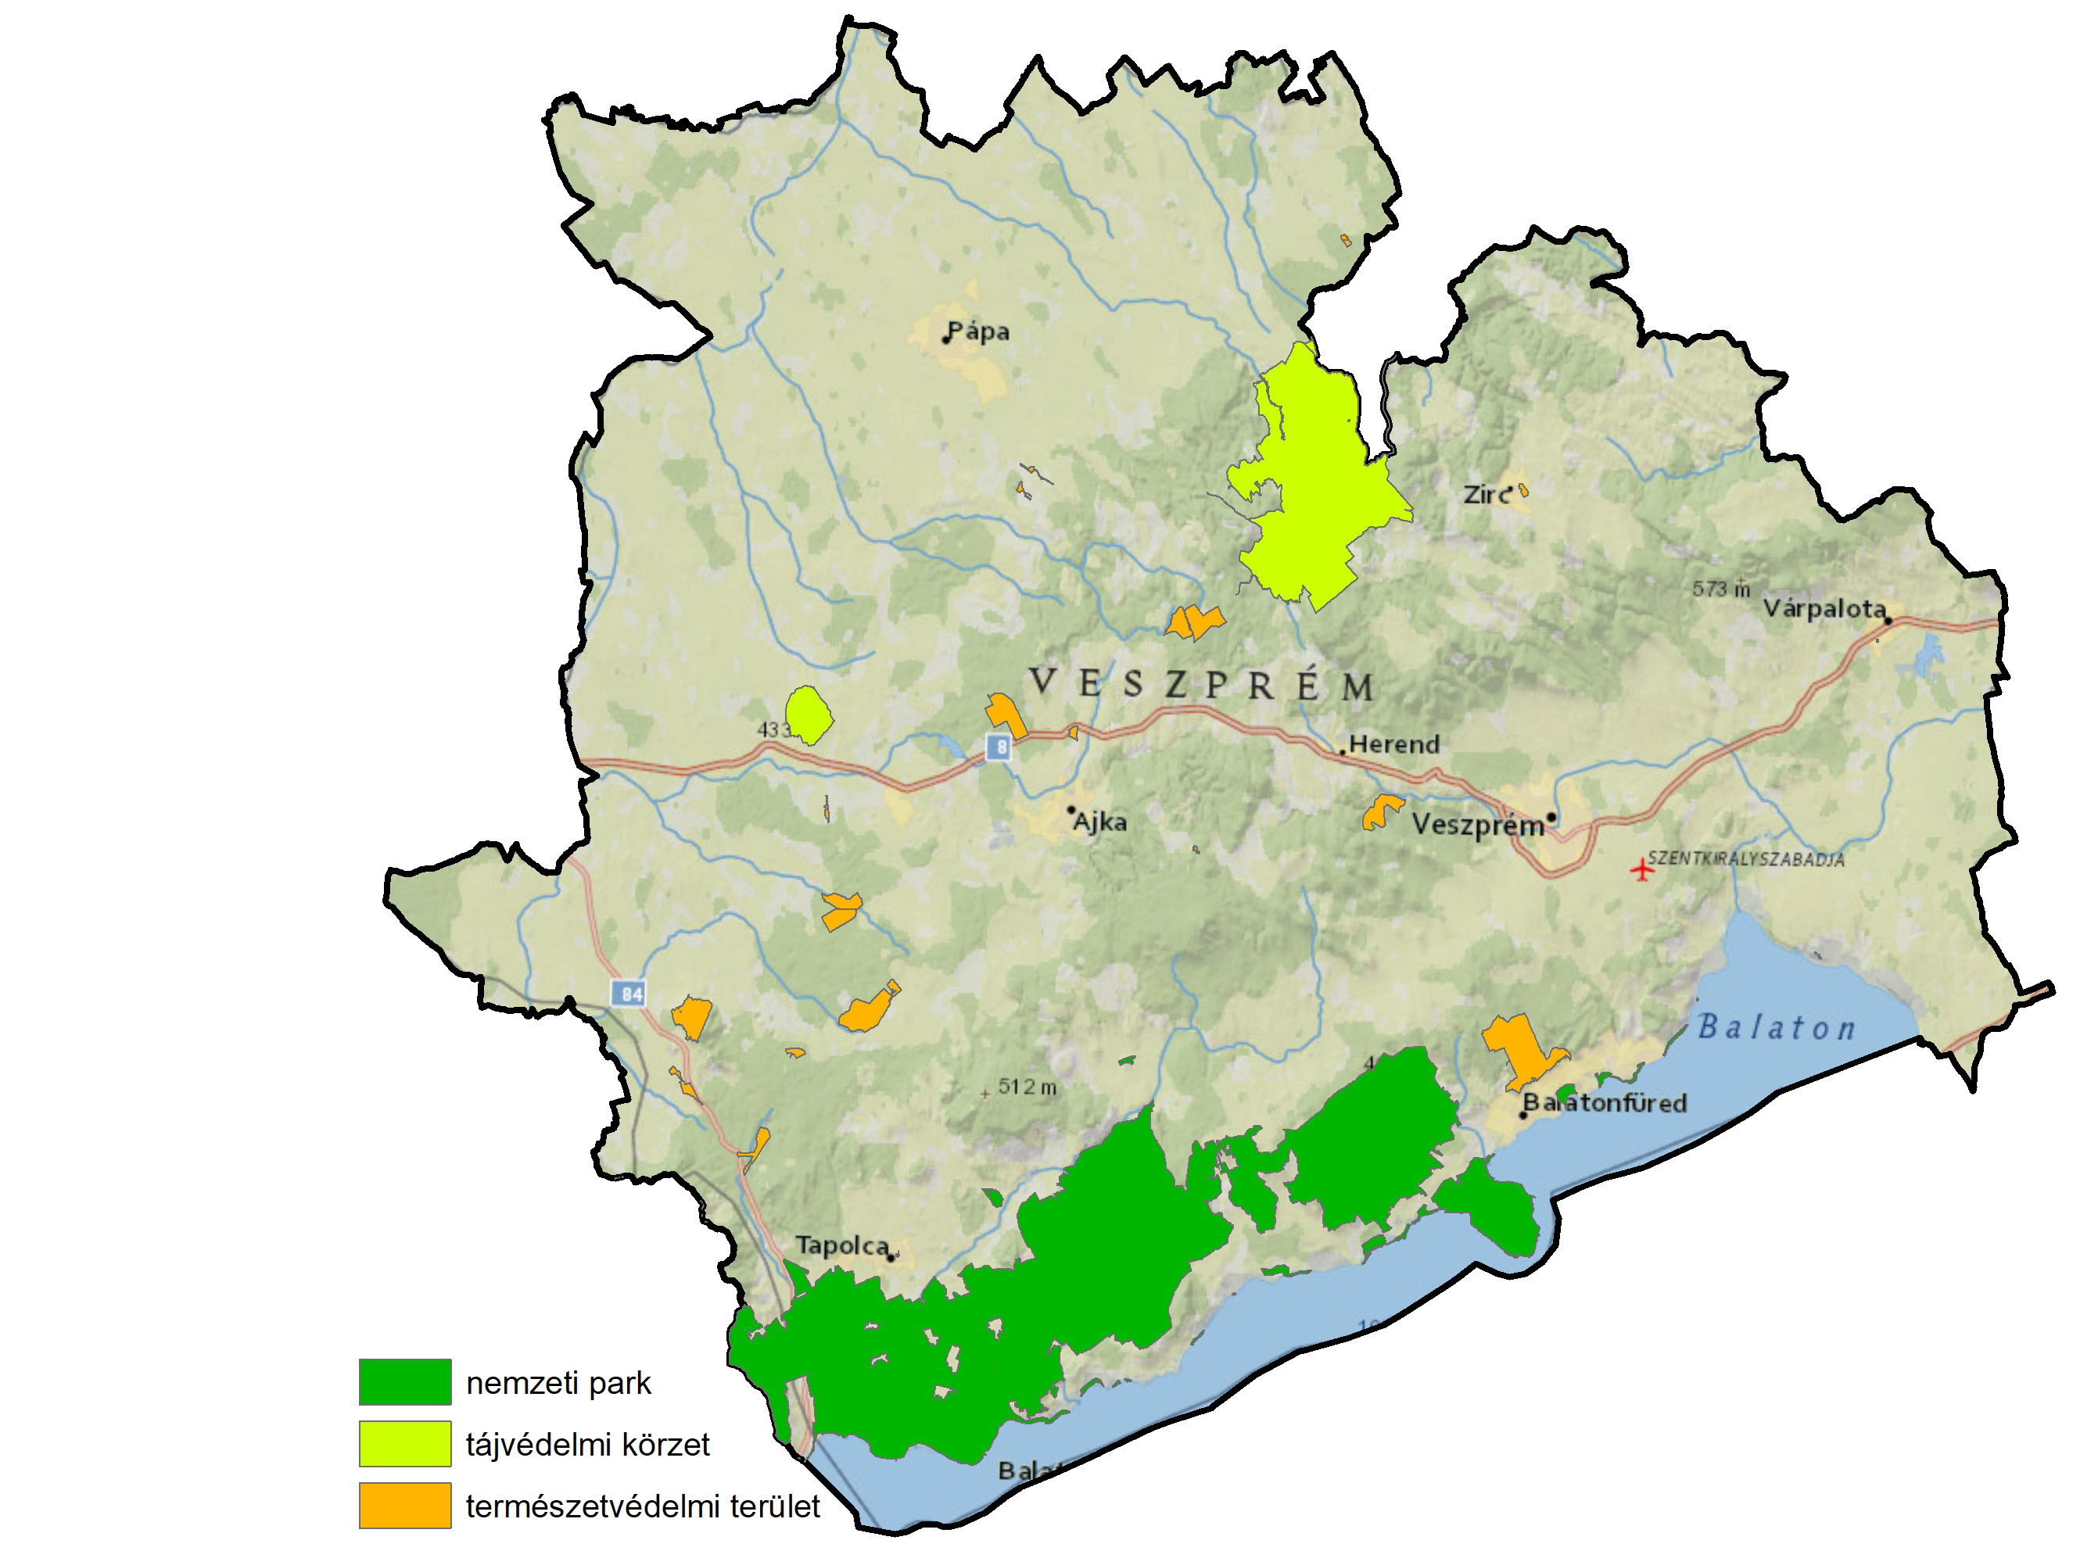
TERMÉSZET- és tájvédelem
Országos jelentőségű védett természeti területek, Natura 2000 területek Veszprém vármegye területén
Adatok forrása: Országos Környezeti Információs Rendszer

Slide 23
Intézkedés megnevezése | Komplex élőhelyvédelmi beavatkozások és fejlesztések a Balaton-felvidéken, a Bakonyalján és a Somló térségében (projekt)
Intézkedés tartalma | Az intézkedés a következő elemeket foglalja magában: Gyepek, erdők és kis kiterjedésű vizes élőhelyek természeti állapotának javítása, leromlásuk megakadályozása, illetve a kedvezőtlen irányú változások visszafordítása. A tevékenységek elsősorban inváziós természetű növényfajok visszaszorítását, gyepterületek szakszerű helyreállítását, fás legelő jellegű élőhelyek kialakítását és a természetközeli erdőszerkezet irányába tett beavatkozásokat jelentenek. Kiemelt helyszín az egykori balatonakali kísérleti telep, ahol a felsorolt tevékenységeken túl, azok bemutatását célzó fejlesztéseket is terveznek. Az előző pontban felsorolt feladatok ellátásához szükséges területi infrastruktúra - beleértve a rideg állattartás lehetőségének megteremtését is -, valamint a mezőgazdasági géppark fejlesztése. A természetvédelmi őrzés, kutatás, monitorozás eszközrendszerének fejlesztése.
Felelős, közreműködő(k) | Balaton-felvidéki Nemzeti Park Igazgatóság
Vármegyei Önkormányzat feladata | A folyamatok nyomon követése, szükség esetén a kommunikáció támogatása az érintett felek között

Slide 24
Intézkedés megnevezése | Precíziós természetvédelmi kezelési infrastruktúra kialakítása a Tapolcai- és a Káli-medence nemzeti parki vagyonkezelésben lévő védett és/vagy NATURA2000 területein (projekt)
Intézkedés tartalma | Az intézkedés célja a Tapolcai- és a Káli-medencében található nemzeti parki vagyonkezelésű védett és/vagy NATURA2000 gyepterületeken végzett természetvédelmi kezelés, az élőhelyek megőrzése és fejlesztése, a természeti értékek monitoringja, őrzése és komplex fejlesztése. Ennek megfelelően: A Tapolcai- és a Káli-medencében található nemzeti parki vagyonkezelésű védett és/vagy NATURA2000 gyepterületek legeltetéses állattartással zajló területkezelésbe történő bevonásához szükséges infrastruktúra kiépítése, és a természetvédelmi célú élőhelykezelésekhez (gyep- és legelőgazdálkodás) szükséges új, a precíziós gazdálkodás igényeit is kielégítő mezőgazdasági géppark kialakítása. Ennek eredményeként, mintegy 800 hektárnyi védett, és/vagy NATURA2000 területen alakulnak ki a hatékony természetvédelmi kezelés infrastrukturális feltételei. Gazdasági egységek (Salföldi Major, Kisapáti-legelő, Kornyi-tavi major) felújítása, amelyek majd mintegy 800 hektárnyi védett, és/vagy NATURA2000 terület természetvédelmi célú kezeléséhez szükséges állatállomány tartásához és a területkezelésekhez szükséges eszközök tárolásához, javításához biztosítanak biztonságos helyszínt. A területi jelenlét és a természetvédelmi őrzés hatékonyságának javítása, valamint a precíziós természetvédelmi kezelést hatékonyan támogató terepi megfigyelés, adatrögzítés és -feldolgozás eszközrendszerének fejlesztése.
Felelős, közreműködő(k) | Balaton-felvidéki Nemzeti Park Igazgatóság
Vármegyei Önkormányzat feladata | A folyamatok nyomon követése, szükség esetén a kommunikáció támogatása az érintett felek között

Slide 25
Intézkedés megnevezése | Komplex vizes élőhely fejlesztés a Sásdi-rétek NATURA2000 területen (projekt)
Intézkedés tartalma | Az intézkedés célja a Sásdi-rét NATURA 2000 területen található nemzeti parki vagyonkezelésű gyepterületeken végzett természetvédelmi kezelés, az élőhelyek megőrzése és fejlesztése, a természeti értékek monitoringja és őrzése. Ezen belül az intézkedés különösen a következő tevékenységek ellátását foglalja magában: a komplex élőhely-fejlesztések, a Sásdi-rét és a Sásdi-legelő területén található kiszáradó láprét (lisztes kankalin élőhely) vízháztartásának javítása, az élőhely rehabilitációja a meglévő víz visszatartást és vízkormányzást lehetővé tevő műtárgyak felújításával (13 db) és a tervezés eredményének függvényében szükségessé váló új műtárgyak létesítésével; a vízvisszatartás és vízkormányzás hatásainak vizsgálatához, monitorozásához szükséges eszközrendszer, valamint a precíziós természetvédelmi kezelést és őrzést hatékonyan támogató terepi megfigyelés, adatrögzítés és -feldolgozás eszközrendszerének fejlesztése, kialakítása.
Felelős, közreműködő(k) | Balaton-felvidéki Nemzeti Park Igazgatóság
Vármegyei Önkormányzat feladata | A folyamatok nyomon követése, szükség esetén a kommunikáció támogatása az érintett felek között.

Slide 26
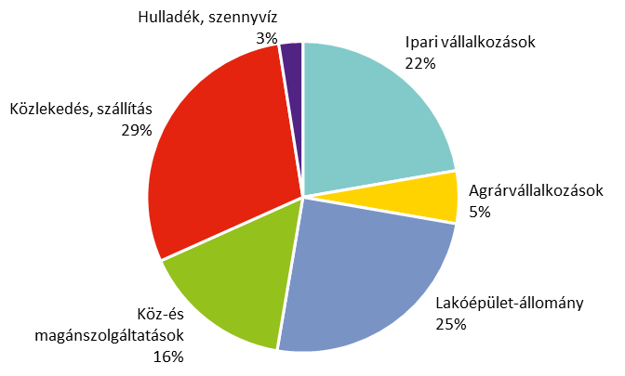
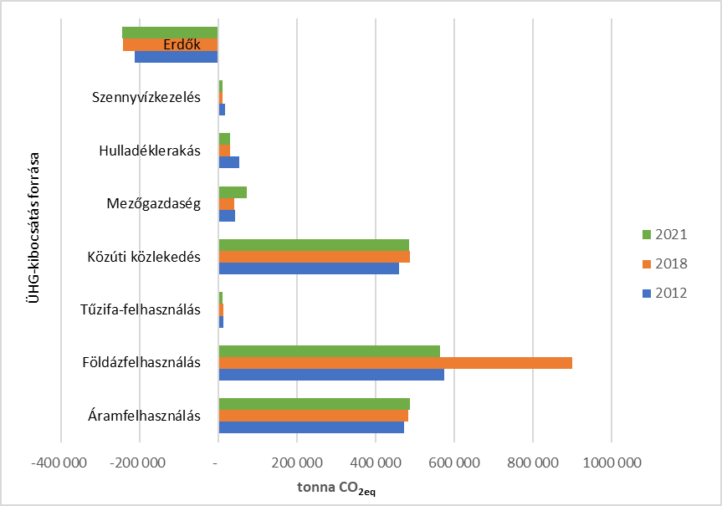
ÜVEGHÁZHATÁSÚ GÁZOK KIBOCSÁTÁSÁNAK CSÖKKENTÉSE
Veszprém vármegye üvegházhatású gáz kibocsátásának forrásai, 2021
Adatok forrásai: Központi Statisztikai Hivatal, Magyar Közút Zrt.
Az üvegházhatású gázok kibocsátásának és elnyelésének alakulása, 2012-2021
2012 - 2018 között jelentősen (21%) emelkedett,
2018 és 2021 között 16%-kal mérséklődött;
A fenti trendekben meghatározó szerepet töltött be a COVID-járvány
(pl. földgázfogyasztás „bezuhanása” szinte teljes egészében az ipari földgáz-fogyasztás drasztikus csökkenésére vezethető vissza.)
Erdők a kibocsátás 15%-át elnyelik, az erdők területe folyamatosan nő!

Slide 27
Intézkedés megnevezése | Önkormányzati tulajdonban lévő középületek komplex energetikai korszerűsítésének ösztönzése
Intézkedés tartalma | Bár a Veszprém vármegyében található középületek jelentős részét már korszerűsítették az elmúlt időszakban, számos továbbra is energetikai felújításra szorul. Szintén aránylag gyakori jelenség, hogy az elmúlt évtizedben lezajlott rekonstrukció – a források rendelkezésre állásának korlátozott volta, vagy a beruházást finanszírozó pályázat jellemzői miatt – csak részleges volt, nem terjedt ki valamennyi indokolt fejlesztési elemre. a még korszerűsítés álló épületek esetében komplex – az épületek gépészeti és villamos rendszereire, hőtechnikai adottságainak javítására, megújulóenergia-hasznosítására egyaránt kiterjedő – épületenergetikai felújítás elvégzése; a felújítással már részlegesen érintett épületek esetében az energiafelhasználás maximális csökkenését lehetővé tevő beruházási csomag (hőtechnikai adottságok javítása, gépészeti rendszerek korszerűsítése/cseréje, árnyékolás- és világítástechnika, megújulóenergia-hasznosítás, okos eszközök alkalmazása) még hiányzó elemeinek – a költségeket és az elérhető kibocsátáscsökkentési mennyiségeket is figyelembe vevő – elemzésen nyugvó, ütemezett megvalósítása.
Felelős, közreműködő(k) | települési önkormányzatok, Veszprém Vármegyei Önkormányzat
Vármegyei Önkormányzat feladata | Tájékoztatás a fűtéskorszerűsítést, energiatakarékosságot támogató hazai és közvetlen európai uniós pályázatokról; Igény esetén pályázatok, programok összehangolása; Amennyiben a pályázati eljárás megkívánja, közreműködés a pályázati döntés előkészítésében, a pályázatok menedzselésében, projektek végrehajtásában

Slide 28
Intézkedés megnevezése | Lakó- és gazdasági rendeltetésű épületek komplex energetikai korszerűsítésének és az energiatakarékos szemlélet széleskörű elterjesztésének támogatása
Intézkedés tartalma | Az intézkedés az alábbi jellegű szemléletformálási tevékenységek megvalósítását foglalja magában: tematikák: Épületenergetikai korszerűsítések (ld. hőszigetelés, gépészeti, villamos-rendszert érintő felújítások, megújulóenergia-hasznosítás) környezeti, környezetegészségügyi hatásai Épületenergetikai korszerűsítések révén elérhető pénzügyi előnyök Épületenergetika felújítások típusai, az egyes beruházások optimális ütemezése Naprakész tájékoztatás a fűtéskorszerűsítést, energiatakarékosságot támogató lakossági pályázatokról Energiatakarékos magatartási formák, házi megoldások lehetséges formák: Online tájékoztató anyagok közzététele a település honlapján Tájékoztató programok megvalósítása települési, településrészi eseményeken, rendezvényeken, részben helyi egyesületek, civil szervezetek bevonásával Oktatási intézményekkel együttműködésében a témakör megjelenítése óvodai, iskolai programokon.
Felelős, közreműködő(k) | települési önkormányzatok, Veszprém Vármegyei Önkormányzat, civil szervezetek, oktatási intézmények
Vármegyei Önkormányzat feladata | Kezdeményezés települési önkormányzatok felé; Igény esetén települési programok összehangolása, Tájékoztató anyagok közzététele Veszprém Vármegyei Önkormányzat honlapján

Slide 29
Intézkedés megnevezése | Távhőellátás műszaki feltételeinek javítása, hulladékhő-hasznosítás ösztönzése
Intézkedés tartalma | Az intézkedés a Veszprém vármegyében működő – Veszprém MJV-t leszámítva – 6 db távhőellátó rendszer folyamatos műszaki korszerűsítésére irányul, beleértve a távhőtermelő létesítmények, távhővezetékek, hőközpontok felújítását is. Ezen túlmenően szintén magában foglalja az intézkedés a hulladékhő-hasznosítás bővítését, amelynek elősegítése érdekében a települési önkormányzatok lehetőségei a hulladékhővel rendelkező és a hőt potenciálisan hasznosítani képes létesítmények azonosítására, a köztük lévő kapcsolat kialakításának ösztönzésére terjedhet ki. Ez utóbbi tevékenységhez a Pannon Egyetem egyik 2022-ben indult projektjének eredményei is felhasználhatók lesznek.
Felelős, közreműködő(k) | települési önkormányzatok, gazdálkodó szervezetek
Vármegyei Önkormányzat feladata | Kezdeményezés települési önkormányzatok felé; Javaslattétel az intézkedés tartalmának megfelelő feladat szerepeltetésére az érintett települések környezetvédelmi programjaiban; Igény esetén települési programok összehangolása, jó gyakorlatok megosztása.

Slide 30
ENERGIAGAZDÁLKODÁS
Napenergia-hasznosítás drasztikus bővülése
2022-ben 7662 háztartási méretű napelemes kiserőmű működött a vármegye területén, beépített teljesítőképességük közel 61,1 MW volt
A vármegye déli részén működik a vármegye háztartási méretű napelemes kiserőműveinek döntő része: a Veszprémi járásban a 22%-a, a Balatonfüredi járásban a 16%-a, a Balatonalmádi és a Tapolcai járásban a 15-15%-a.

Slide 31
Intézkedés megnevezése | Megújulóenergia nagyobb léptékű hasznosításának ösztönzése a táji értékek védelme mellett
Intézkedés tartalma | Az intézkedés elsősorban a nem épülethez kötött megújulóenergia-hasznosítás bővítésére irányul. Figyelembe kell venni, hogy a megújulóenergia-termelő eszközök, elsősorban a napelemek, ne veszélyeztessék a tájképi, településképi (történeti) értékeket. napelemparkok telepítése barnamezős területeken, kereskedelmi, logisztikai létesítmények tetőszerkezetein, nagy kiterjedésű parkolók felett (ez utóbbi elhelyezés egyben hatékony védelmet nyújt a parkoló járművek nyári túlforrósodása ellen is); biogáz-előállító üzemek létesítése, biogáz felhasználása saját felhasználási célra mezőgazdasági telephelyeken; kisléptékű szélerőművek telepítése (Veszprém vármegyében, azon belül különösen a Kisalföldön és a Bakonyban, országos összehasonlításban magas az átlagos szélsebesség).
Felelős, közreműködő(k) | települési önkormányzatok, gazdálkodó szervezetek
Vármegyei Önkormányzat feladata | Kezdeményezés települési önkormányzatok felé; Igény esetén települési programok összehangolása, jó gyakorlatok megosztása; Településrendezési eszközök véleményezése során javaslattétel a megújulóenergia-hasznosítás szabályozási feltételeinek kialakítására

Slide 32
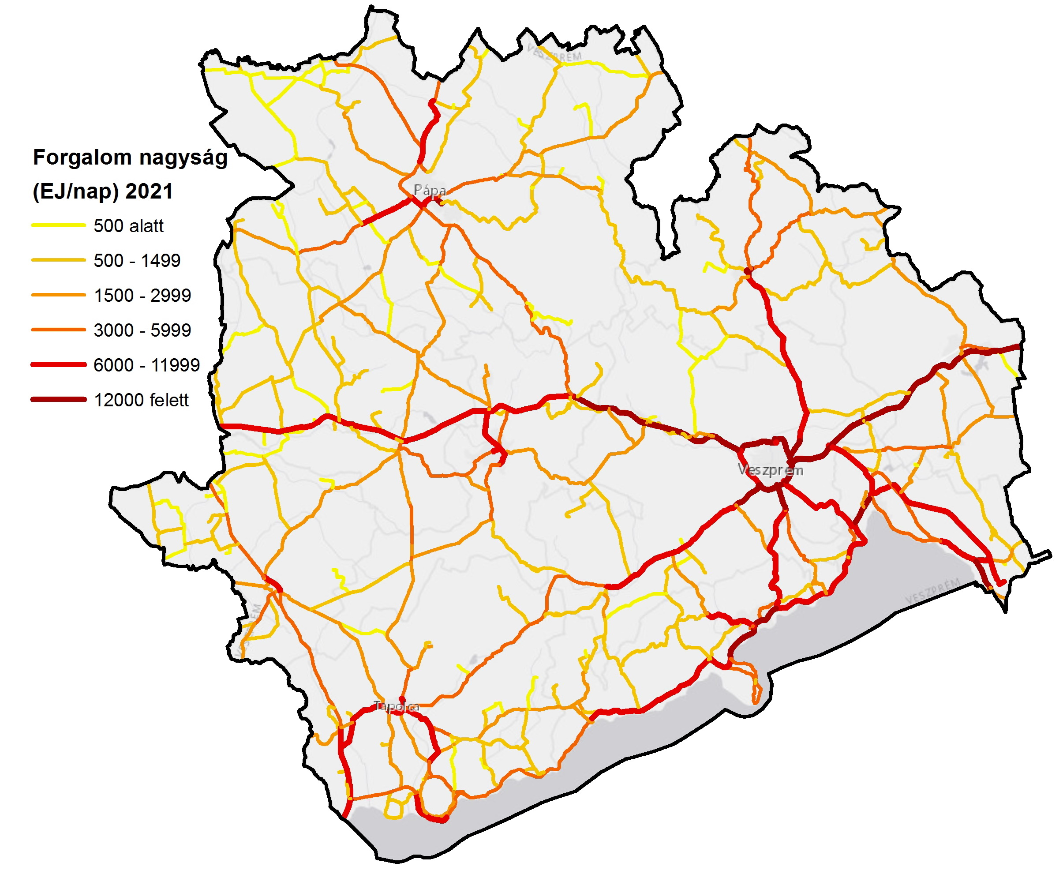
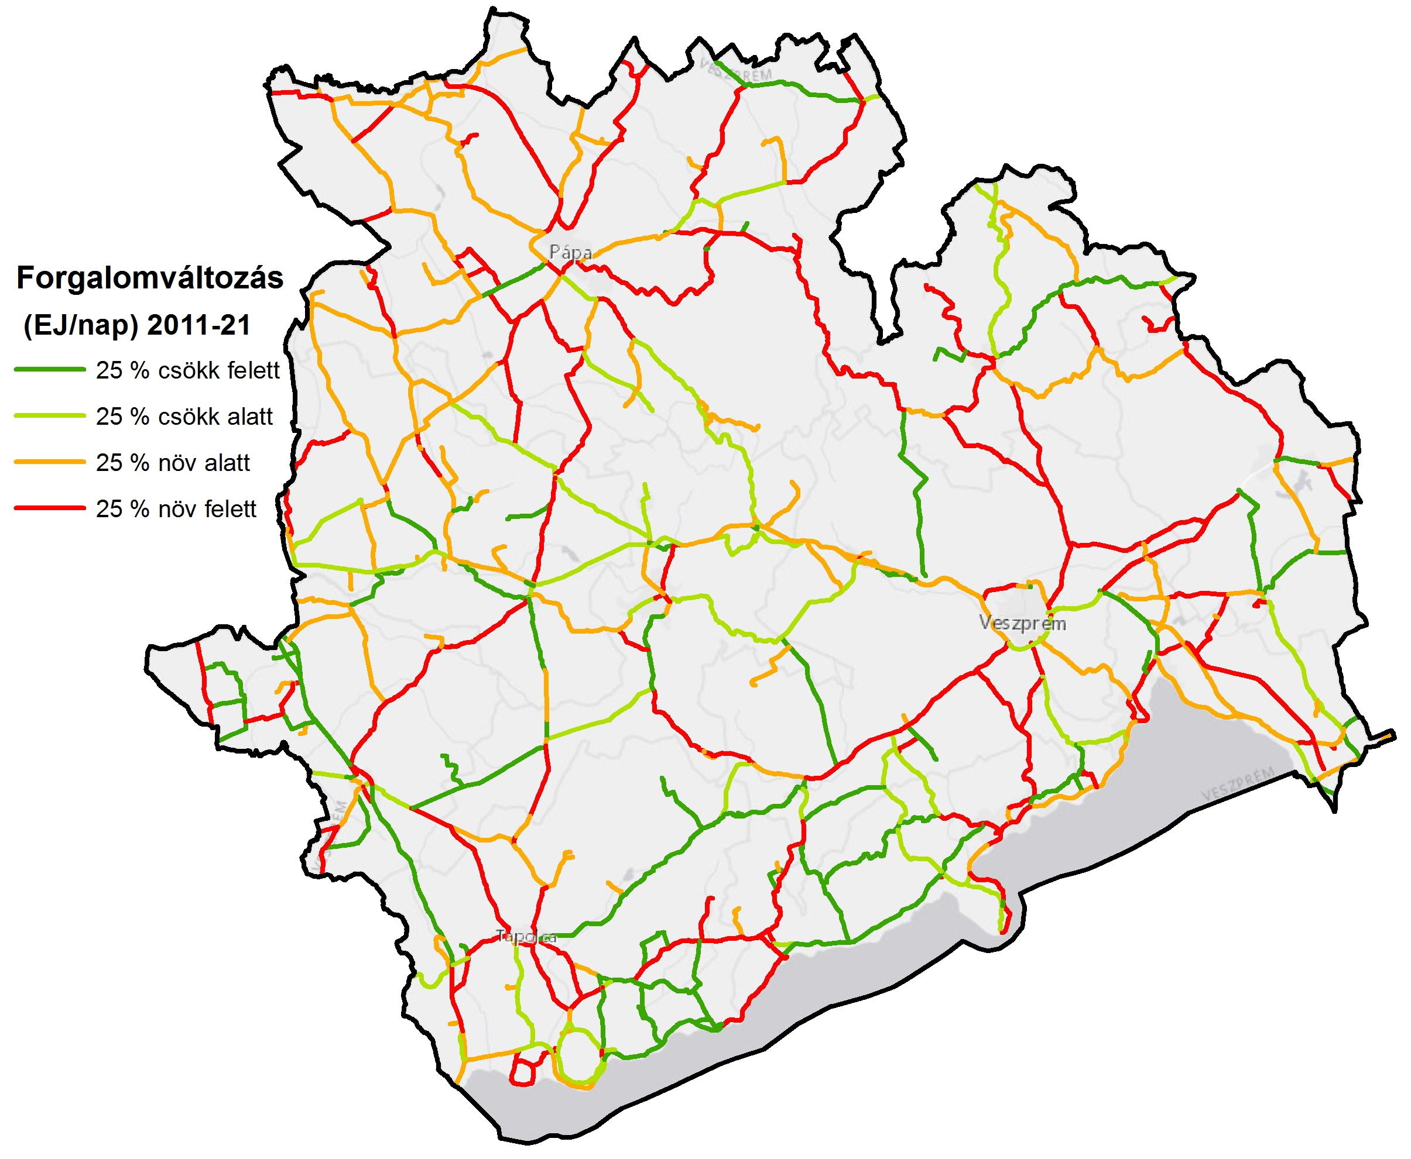
KÖZLEKEDÉS- ÉS SZÁLLÍTÁSSZERVEZÉS
A közutak forgalmi terhelése és annak változása 2011-2021 között (13% növekedés)
Adatok forrása: Magyar Közút Zrt.

Slide 33
Intézkedés megnevezése | Önkormányzati gépjárműállomány korszerűsítése, hibrid, illetve elektromos meghajtású járművek beszerzésének előnyben részesítése
Intézkedés tartalma | Az intézkedés a Veszprém Vármegyei Önkormányzat, valamint a települési önkormányzatok gépjárműállományának folyamatos korszerűsítésére irányul. Az ezáltal elérhető légszennyezőanyag- és üvegházhatásúgáz-kibocsátás megtakarítása természetesen nem eredményez jelentős javulást sem a települési levegő minőségében, sem a települések üvegházgáz-mérlegeiben, mindazonáltal számottevő szemléletformálási potenciállal bír, továbbá azon környezetvédelmi intézkedések körébe tartozik, amelyek megvalósítására a helyi önkormányzatok tényleges befolyással bírnak – természetesen pénzügyi helyzetük függvényében. E szempontok indokolják a feladat önálló intézkedésként való kiemelését. A gépjárműállomány korszerűsítése önmagában is kedvező környezetvédelmi következményekkel jár, hiszen az újabb típusok jellemzően alacsonyabb emissziót és zajkibocsátást eredményeznek, mindazonáltal e hatások maximalizálása érdekében törekedni kell elektromos, illetve hibrid járművek beszerzésére.
Felelős, közreműködő(k) | települési önkormányzatok, Veszprém Vármegyei Önkormányzat önkormányzati tulajdonban lévő gazdálkodó szervezetek
Vármegyei Önkormányzat feladata | Kezdeményezés települési önkormányzatok felé; Települési környezetvédelmi programok véleményezése keretében javaslattétel az intézkedésben foglalt feladatok megjelenítésére

Slide 34
Intézkedés megnevezése | Vasúti fejlesztésekre irányuló kezdeményezések, fejlesztési igények kezdeményezése, napirenden tartása
Intézkedés tartalma | A vasúti személy- és áruszállítás fajlagosan a legkedvezőbb környezetvédelmi jellemzőkkel bír, különösen abban az esetben, ha azok villamosított vasútvonalon zajlanak. Éppen ezért mindennemű vasúti fejlesztést (pl. hálózat fenntartása, karbantartása, esetleges bővítése, biztosító berendezése, gördülőállomány korszerűsítése, villamosítás, menetrendi kínálat bővítése) kifejezetten támogat Környezetvédelmi Program. Tekintettel azonban arra, hogy a vármegyei szereplők gyakorlatilag nem rendelkeznek semmilyen hatáskörrel e közlekedési mód fejlesztésére vonatkozóan, az intézkedés elsősorban a vasúthálózat-fejlesztésre irányuló tervek (pl. Balatonfüred-Tapolca vonal villamosítása; Veszprém-Lepsény mellékvonal újra nyitása, ezáltal a Balaton körbevasutazhatóságának megteremtése; Pápa-Veszprémvarsány-Tatabánya mellékvonal újra nyitása, felújítása) napirenden tartására, a megvalósítási lehetőségek figyelemmel kísérésére, az ezekkel kapcsolatos helyi érdekek közvetítésére terjed elsősorban ki.
Felelős, közreműködő(k) | települési önkormányzatok, Veszprém Vármegyei Önkormányzat MÁV Zrt.
Vármegyei Önkormányzat feladata | Kapcsolattartás a települési önkormányzatokkal, a MÁV-val, és a vasútfejlesztésért felelős mindenkori országos szintű döntéshozó szervekkel; helyi, térségi érdekek érvényesítése

Slide 35
Intézkedés megnevezése | Buszos közösségi közlekedés komfortszintjének és kínálatának további fejlesztése
Intézkedés tartalma | Bár a közösségi közlekedést bonyolító autóbuszállomány az elmúlt években jelentős mértékben korszerűsödött, a települési levegőminőség javítása, az üvegházhatásúgáz-kibocsátás mérséklése, a zajterhelés csökkentése, és messze nem utolsósorban a járművek komfortszintjének emelése és ezáltal az utazóközönség elvárásainak való megfelelés érdekében a Környezetvédelmi Program időtartama alatt is indokolt a járműállomány megújításának folytatása, lehetőség szerint minél nagyobb arányban elektromos meghajtású buszokkal. A közösségi közlekedés iránti igény növelésének érdekében – szintén az előző évekhez hasonlóan – a menetrendi kínálatot minél inkább az utazóközönség igényeihez kell alakítani. Ennek elősegítése érdekében a települési önkormányzatok és a VOLÁNBUSZ között szoros és aktív kommunikációra van szükség annak érdekében, hogy a buszközlekedés minél több korosztályt tudjon kiszolgálni, a menetrend és a megállók munkába járáshoz és a különböző iskolák tanítási időihez való igazítással.
Felelős, közreműködő(k) | települési önkormányzatok, VOLÁNBUSZ, Veszprém Vármegyei Önkormányzat
Vármegyei Önkormányzat feladata | Kapcsolattartás a települési önkormányzatokkal, a VOLÁNBUSZ-szal, helyi, térségi érdekek érvényesítése

Slide 36
Intézkedés megnevezése | Kerékpárúthálózat fejlesztése, kapcsolódó kerékpáros beruházások megvalósítása
Intézkedés tartalma | új kerékpárút építése kerékpáros útvonalak kijelölése mezőgazdasági, erdészeti utak stabilizálása, esetenként burkolása és kijelölése kerékpáros átvezetések kialakítása, esetenként kétszintű keresztezéssel kerékpáros pihenőhelyek kialakítása kerékpártárolási lehetőségek megteremtése, a meglévő tárolók korszerűsítése kerékpáros útirányjelző táblarendszer kialakítása, hiányosságok megszűntetése
Felelős, közreműködő(k) | települési önkormányzatok, Magyar Közút NZrt.
Vármegyei Önkormányzat feladata | Települési környezetvédelmi programok véleményezése keretében javaslattétel az intézkedésben foglalt feladatok megjelenítésére Igény esetén közreműködés a települési kezdeményezések összehangolásban, jó gyakorlatok megosztásában

Slide 37
Intézkedés megnevezése | Gyalogos közlekedés feltételeinek javítása
Intézkedés tartalma | A leginkább környezetkímélőnek és egészségesnek minősülő gyalogos közlekedés volumenének növelése elképzelhetetlen jó minőségű járdahálózat nélkül. Hiányzó járdák kiépítése, régi, rossz állapotú járdák felújítása Jó állapotú járdák folyamatos karbantartása Hiányzó gyalogátkelőhelyek kialakítása Meglévő gyalogátkelőhelyek akadálymentesítése, indokolt esetben azok jelzőlámpával való ellátása, a közvilágításban erősebb megvilágítást lehetővé tevő világítótestek alkalmazása.
Felelős, közreműködő(k) | települési önkormányzatok Magyar Közút NZrt.
Vármegyei Önkormányzat feladata | Kezdeményezés települési önkormányzatok felé; Települési környezetvédelmi programok véleményezése keretében javaslattétel az intézkedésben foglalt feladatok megjelenítésére

Slide 38
Intézkedés megnevezése | Környezet- és klímabarát közúti infrastruktúrafejlesztés, -fenntartás és forgalomszervezés Veszprém vármegye településein
Intézkedés tartalma | Települési elkerülő utak iránti igény felmérése, azok tervezése, és létesítése (elsősorban a 71., 710., 72., 73., 77., 82. sz utak mentén) Úthálózat rendszeres karbantartása Burkolatlan útszakaszok burkolattal való ellátása, a vizek beszivárgását elősegítő csapadékvízelvezetési megoldások egyidejű kiépítésével Állandó, vagy időszakos jellegű forgalomcsillapítás a kiemelten forgalmas útszakaszokon, elsősorban turisztikailag frekventált területeken pl. behajtási korlátozásokkal, forgalmi rend átalakításával, parkolóhelyek, díjkötelessé tételével, számuk csökkentésével (alternatív kerékpáros, gyalogos közösségi közlekedési megközelítési lehetőségek kialakításával, népszerűsítésével) 30 km/h sebességkorlátozású övezetek kijelölése Burkolatlan utak rendszeres pormentesítése locsolással. Az intézkedés kockázatot is rejt. A jobb minőségű utakon csökken a gépjárművek kibocsátása, de nő a forgalom.
Felelős, közreműködő(k) | települési önkormányzatok, Magyar Közút Zrt.
Vármegyei Önkormányzat feladata | Kezdeményezés települési önkormányzatok felé; Települési környezetvédelmi programok véleményezése keretében javaslattétel az intézkedésben foglalt feladatok megjelenítésére; Igény esetén települési programok összehangolása.

Slide 39
Intézkedés megnevezése | Személetformáló tevékenység az egyéni gépkocsihasználat visszaszorítása és a kerékpáros, valamint közösségi közlekedés előtérbe helyezése érdekében
Intézkedés tartalma | tematikák: Kerékpározás, gyaloglás környezeti és egészségügyi előnyei Javaslatok, ötletek a kerékpározás, gyaloglás „elkezdéséhez” a lakossági célcsoport számára Javaslatok, ötletek a kerékpározás, gyaloglás ösztönzéséhez munkáltató intézmények, vállalkozások számára lehetséges formák: Online tájékoztató anyagok közzététele a település honlapján Tájékoztató programok megvalósítása települési eseményeken, rendezvényeken, részben helyi egyesületek, civil szervezetek bevonásával Oktatási intézményekkel együttműködésében a témakör megjelenítése óvodai, iskolai programokon Kerékpáros barát programok megvalósítása Veszprém vármegye településein, csatlakozás az országos kerékpáros barát eseményekhez („Bringázz a munkába”)
Felelős, közreműködő(k) | települési önkormányzatok, Veszprém Vármegyei Önkormányzat, civil szervezetek, oktatási intézmények
Vármegyei Önkormányzat feladata | Kezdeményezés települési önkormányzatok felé; Települési környezetvédelmi programok véleményezése keretében javaslattétel az intézkedésben foglalt feladatok megjelenítésére; Igény esetén települési programok összehangolása, Tájékoztató anyagok közzététele Veszprém Vármegyei Önkormányzat honlapján

Slide 40
Köszönöm a figyelmet!
feherb@megerti.hu

